Slide 1
Психологическая адаптация детей в стрессовой ситуации на дороге

Slide 2
Землетрясение

Slide 3
НАВОДНЕНИЕ

Slide 4
Стать заложником

Slide 5
Необитаемый остров

Slide 6
Заблудиться в лесу

Slide 7
Дорожное движение

Slide 9
АВАРИИ

Slide 18
Психологические факторы:
Особенности темперамента.
Стресс «Кролика»
Стресс «Льва»

Slide 19
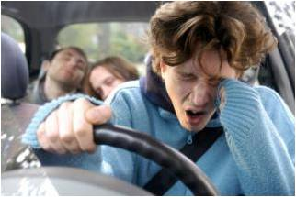
Неопытность, отсутствие необходимых умений и навыков, что порождает:
Необходимость сознательного контроля
Ошибочные действия
Неуверенность

Slide 20
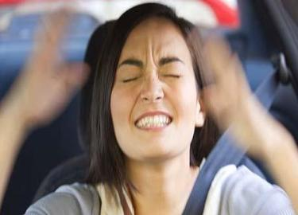
Неосторожность
Утомление
Стресс – это эмоциональное состояние человека, возникающее в ответ на экстремальные воздействия

Slide 21
Кривая стресса

Slide 22
Аффект -
- самая мощная эмоциональная реакция, сильное и относительно кратковременное эмоциональное состояние, связанное с резким изменением обстоятельств

Slide 23
Страх -
- эмоциональное состояние, возникающее в ситуациях угрозы, опасности, направленной на человека

Slide 24
Способы борьбы со страхом:
Принять удобное положение, сесть , досчитать до 10-ти.
Дышать глубоко.
Попытаться спокойно оценить обстановку, сосредоточившись только на ближайших целях. При этом обязательно верить во что-то или в самого себя.
Осмотреть все, что в данной обстановке вас окружает.
Говорить с самим собой, чтобы обрести уверенность.
Спланировать последующие действия.
Заняться какой-либо физической работой, тогда душевное равновесие восстанавливается быстрее.

Slide 25
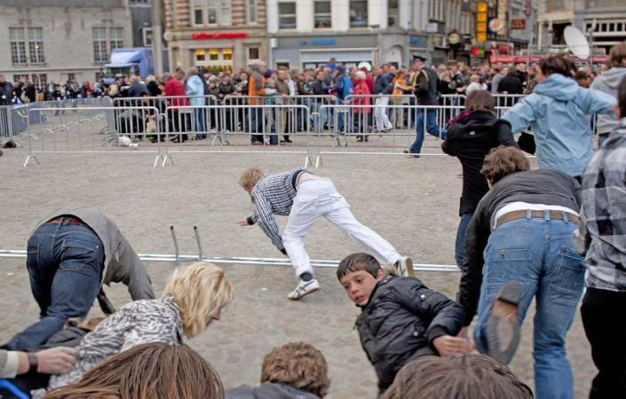
Паника-
-характеризуется неясностью суждений и неспособностью к действиям, перерастая в неуправляемый процесс

Slide 26
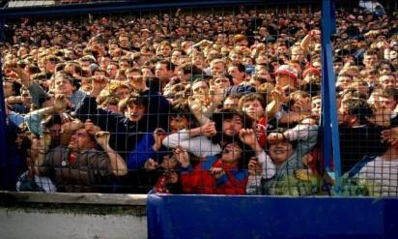
Черты паники:
Паническое бегство.
Люди становятся неожиданным источником опасности друг для друга.
Человек плохо соображает, не имеет альтернативных решений и не видит деталей, не оценивает последствий принятого им решения.

Slide 27
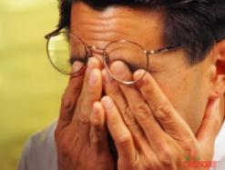
Способы борьбы с паникой:
Убеждение (если есть время).
Объяснение несущественности опасности (если есть время).
Категорический приказ (громким командным голосом).
Использование силы и даже нейтрализация наиболее злостных паникеров.

Slide 28
В экстремальной ситуации важно:
принимать быстрые решения;
уметь импровизировать;
постоянно и непрерывно контролировать самого себя;
уметь различать опасность и оценивать людей;
быть самостоятельным и решительным, когда потребуется, но уметь подчиняться, если это необходимо;
знать свои возможности и не падать духом;
в любой ситуации стараться найти выход;

Slide 29
Итак:
Человек, оказавшийся в экстремальной ситуации , находится в особом состоянии возбуждения, предельной мобилизованности духовных и физических сил либо в состоянии негативных переживаний, таких как чувство страха, тревоги, напряженности, выражающихся в форме физической и психической скованности. Все это самым непосредственным образом влияет на обеспечение безопасности человека.

Slide 30
Спасибо за внимание! Соблюдайте правила дорожного движения!

